Slide 1
OAZA
O co w tym chodzi?

Slide 2
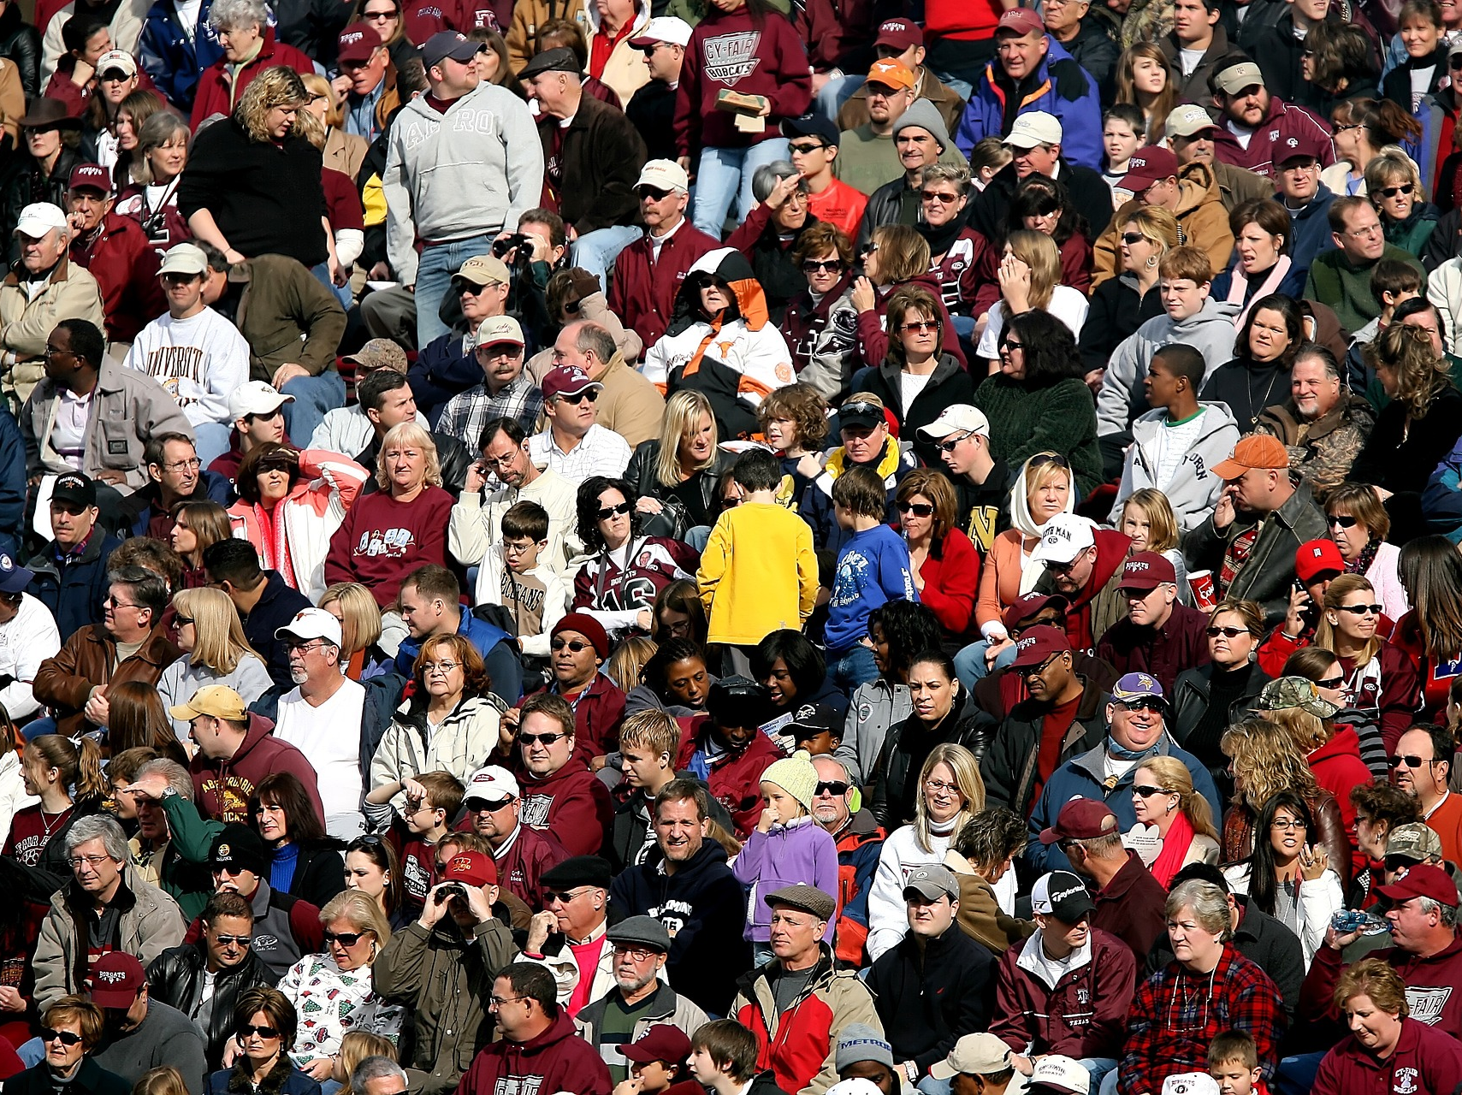
Co to jest wspólnota?

Slide 3
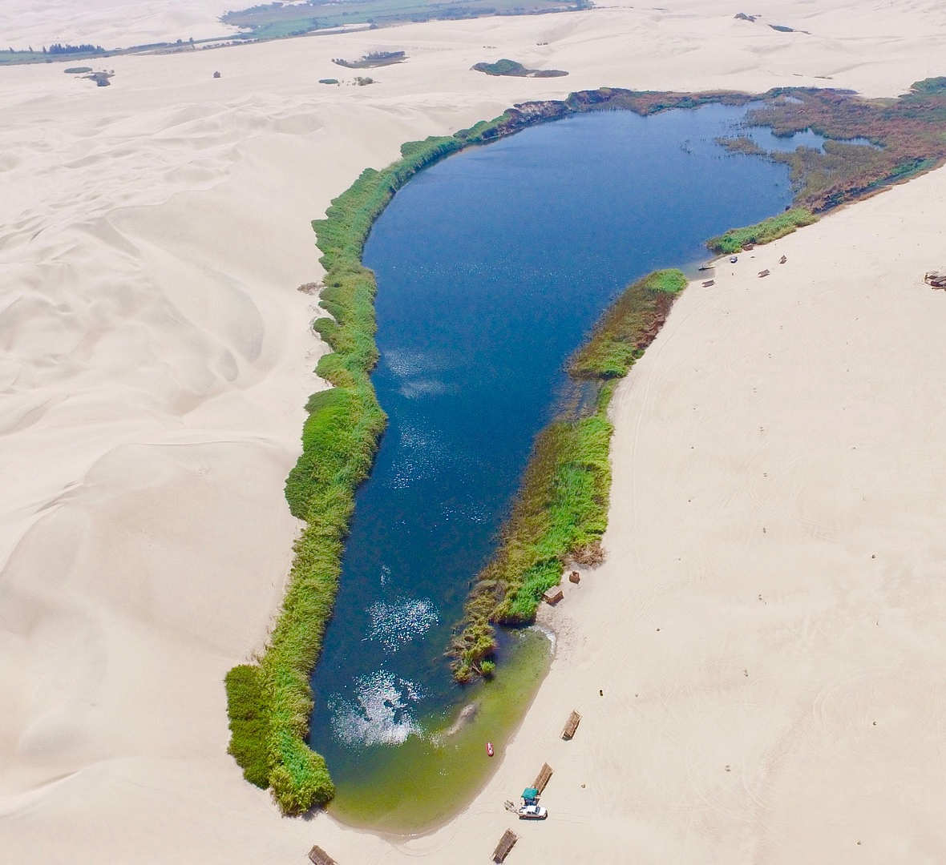
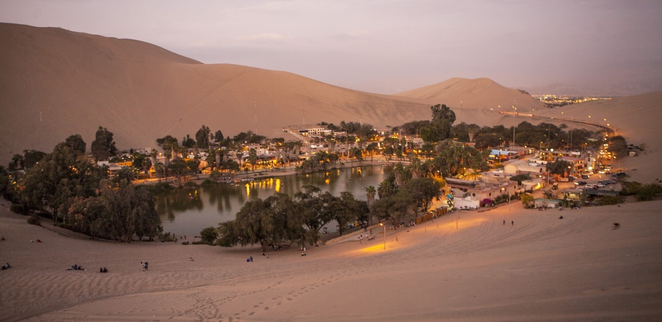
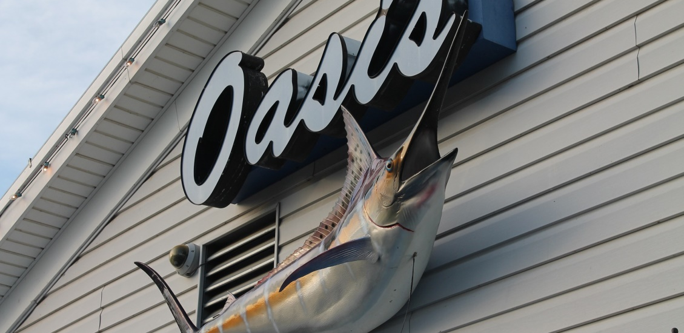
Co to jest oaza?

Slide 4
Jesteś potrzebny!

Slide 6
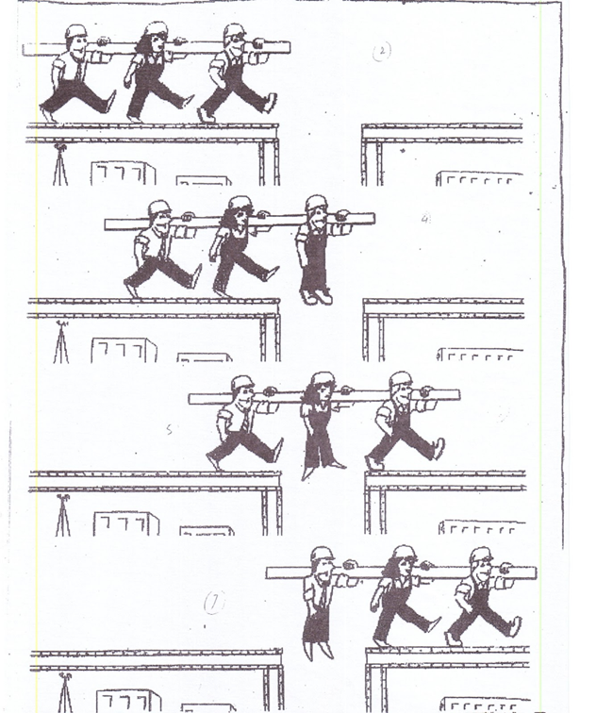

Slide 7
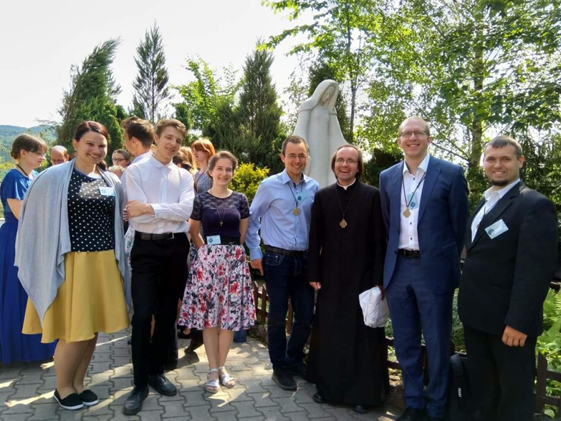
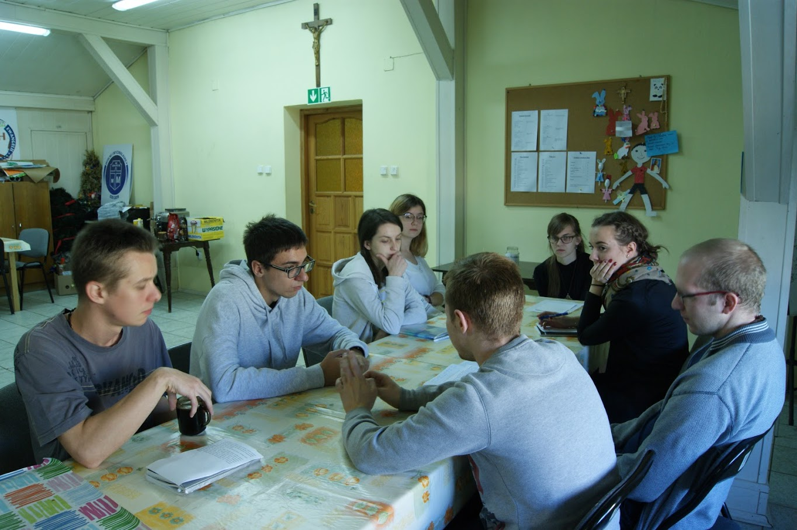
Animator
Animator to osoba, która prowadzi spotkanie w małej grupie.

Slide 8
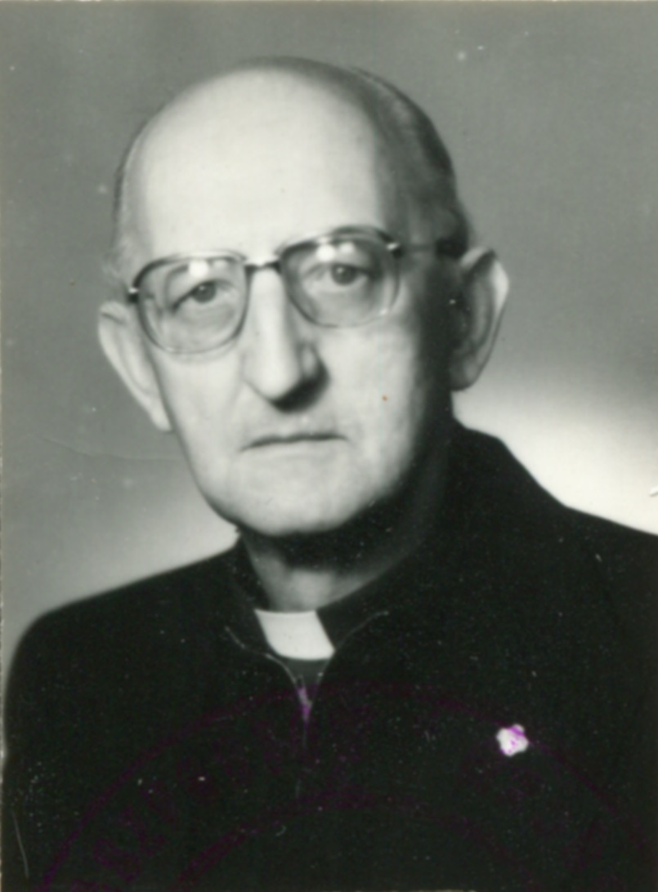
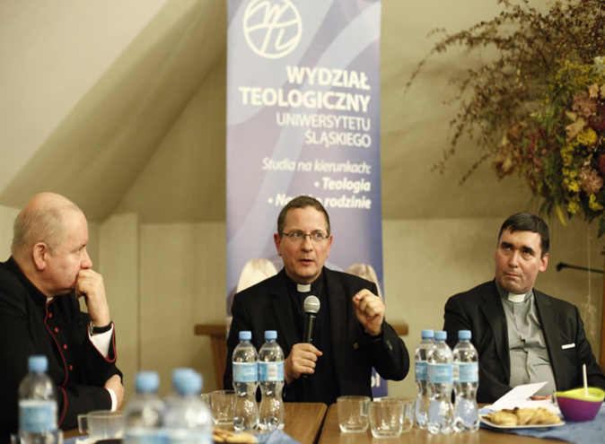
Moderator
Ksiądz odpowiedzialny za wspólnotę parafialną lub rekolekcyjną.

Slide 9
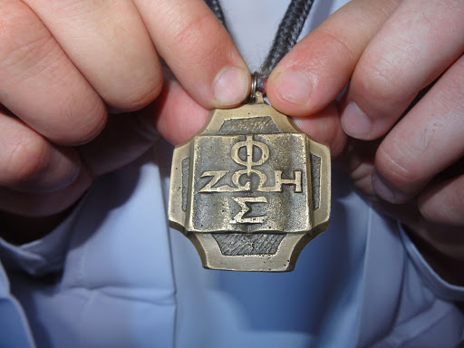
Foska

Slide 10
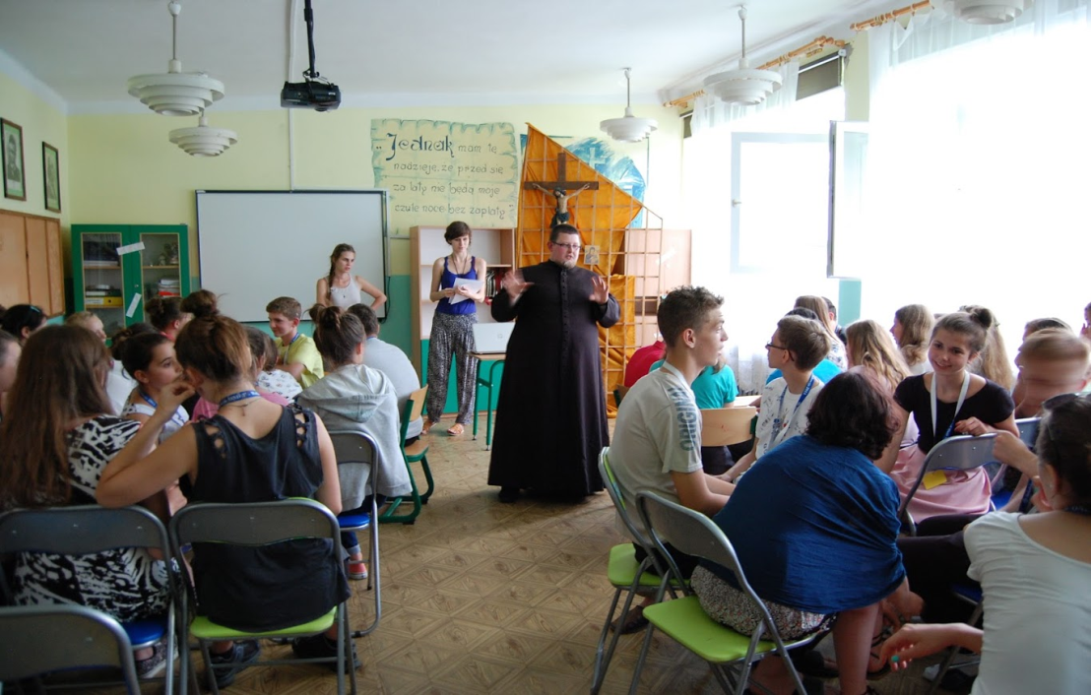
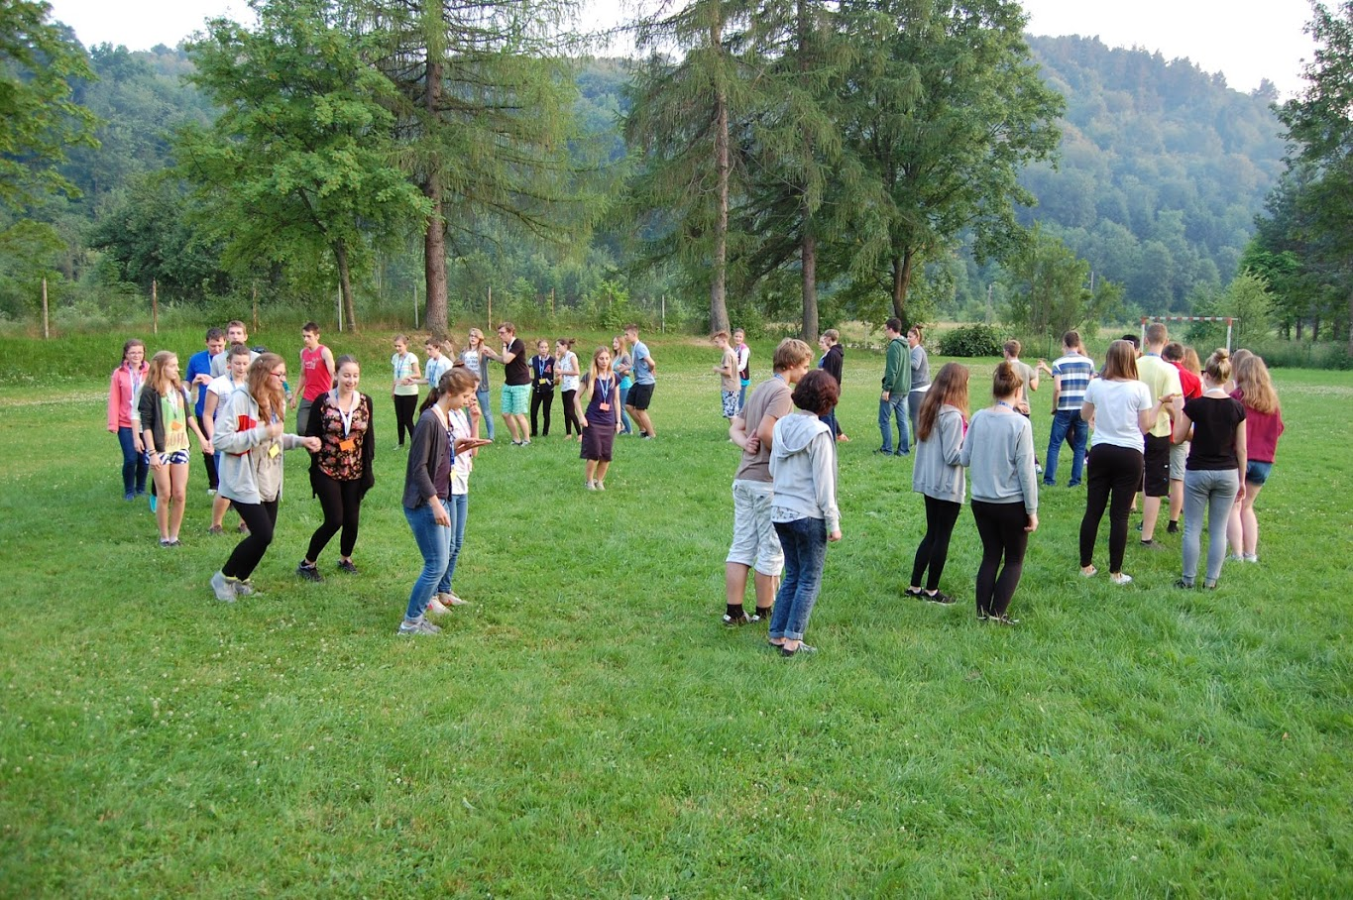
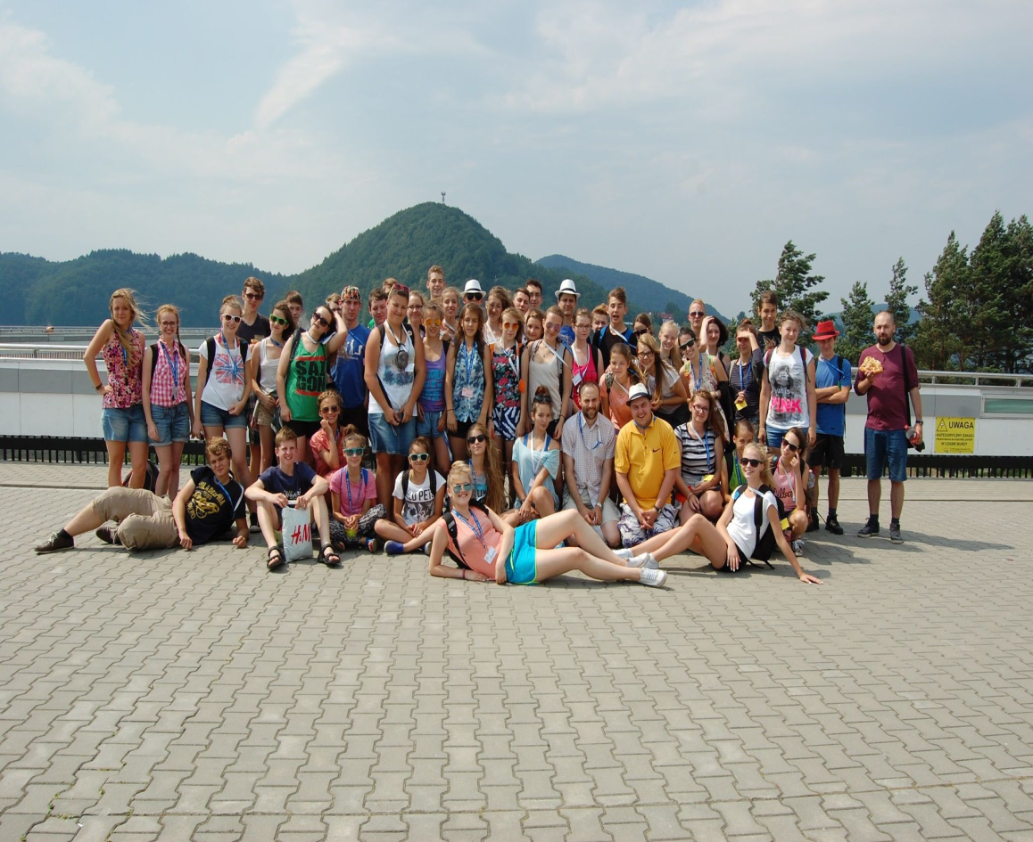
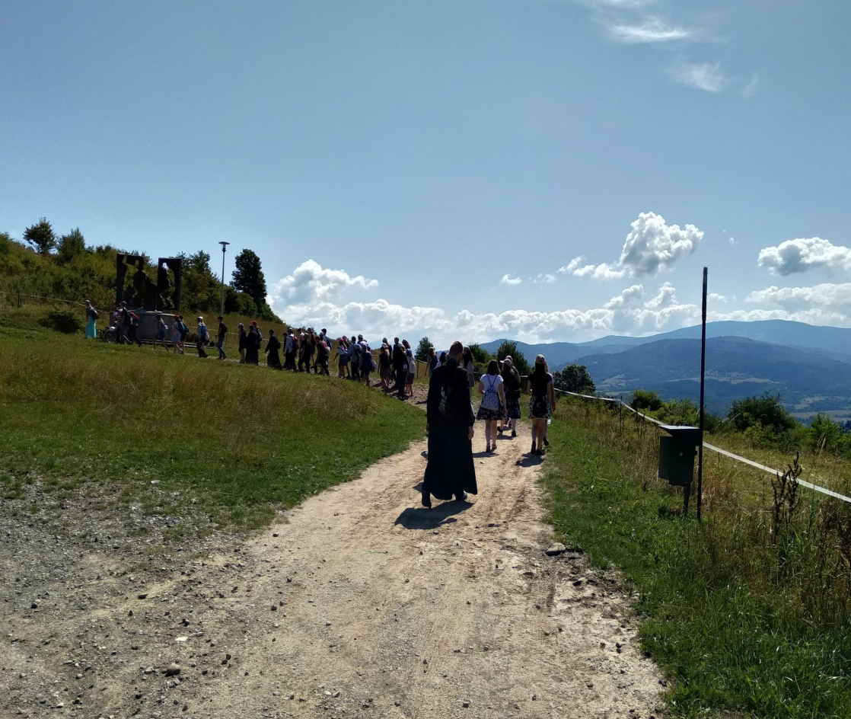
WYJAZDY, WYCIECZKI I… REKOLEKCJE!

Slide 11
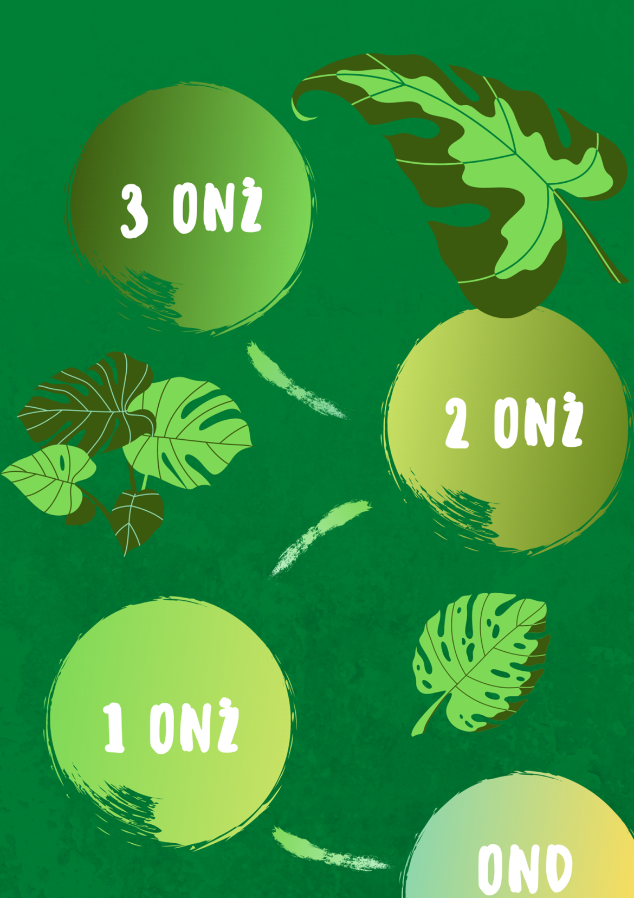

Slide 12
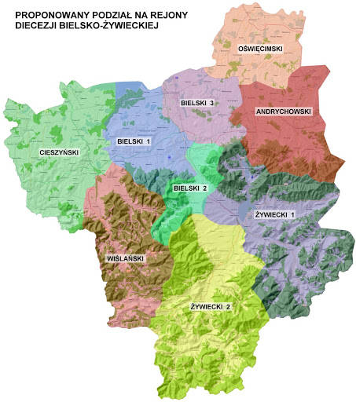
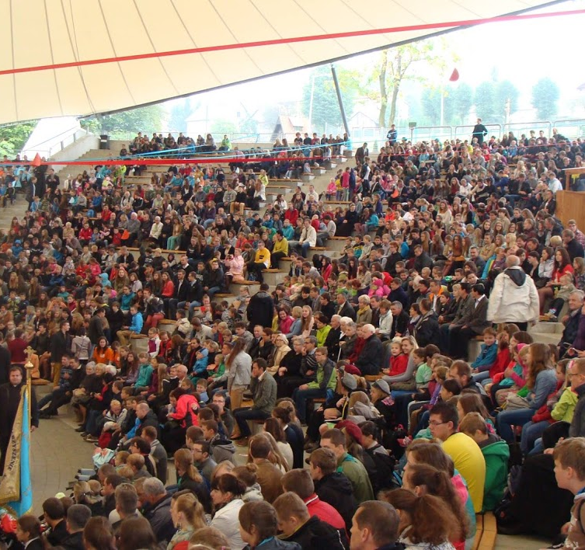
Gdzie są oazy?

Slide 13
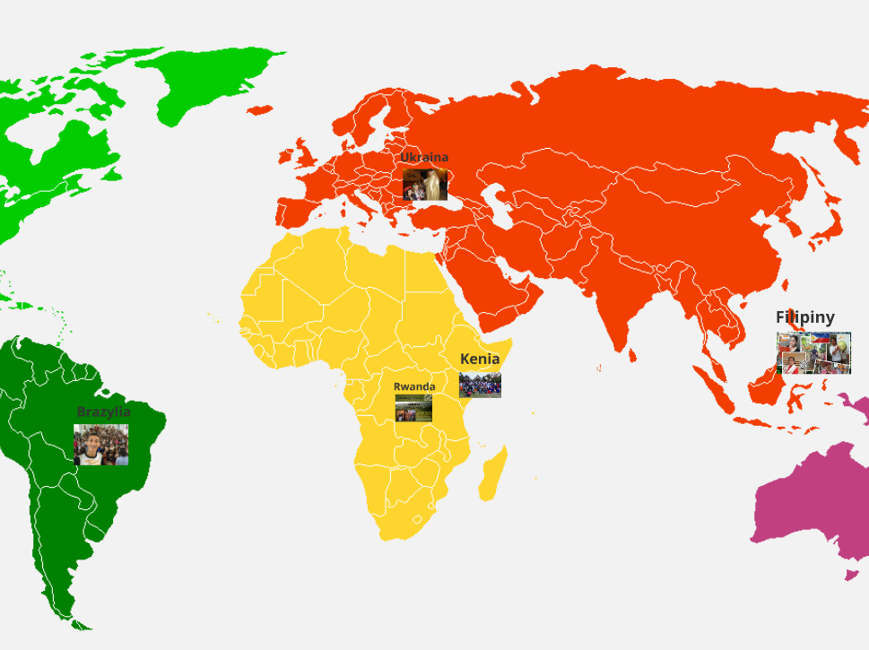
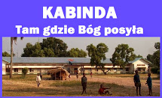
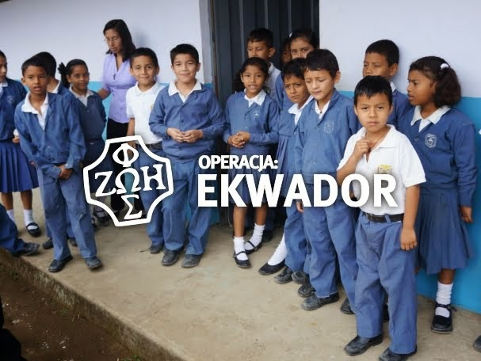

Slide 14
SPRAWDŹMY, ILE JUŻ WIEMY!
Zmierzmy się w quizie!
https://wordwall.net/resource/4587557/religia/co-jest-oaza

